Slide 1

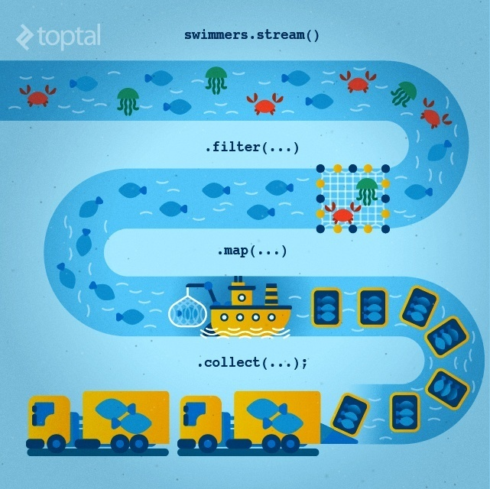

Processamento de Dados com Streams de JAVA
LAMBDAS e STREAMS
EXERCÍCIOS PRÁTICOS – PARTE I

Slide 2
Streams de Java
Todos os exercício propostos nesta componente prática, salvo quando mencionado algo em contrário, terão por base o ficheiro de texto transCaixa1M.txt contendo 1 milhão de linhas, e em que cada linha corresponde ao registo de uma transacção de caixa datada, no formato Nº de Transacção (Tddddddd), Nº de Caixa (dd), Valor em Euros (dd.dd) e data (cf. DD:MM:AAAAThh:mm), separados por “/”, sendo todas do ano de 2017, cf. os exemplos:
T1480019/29/37.28/6:11:2017T19:28
T9517861/9/30.6/5:10:2017T9:24
T2169991/7/69.69/1:1:2017T15:50
A classe TransCaixa representa cada uma destas transacções através dos atributos Nº de transacção (String), Nº de Caixa (String), Valor (double) e Data e Hora local (LocalDateTime). As instâncias desta classe são imutáveis. O factory method of() deverá ser usado para criar as instâncias da classe.
Apresenta-se em seguida o código completo desta classe.

Slide 3
Streams de Java
import java.time.LocalDateTime;
public class TransCaixa {
public static TransCaixa of(String ct, String cx, double val, LocalDateTime dt) {
// LocalDateTime dt assume-se como válido
return new TransCaixa(ct, cx, val, dt);
}
//----------------------------------------------------------------------------
private TransCaixa(String ct, String cx, double val, LocalDateTime dt) {
codTrans = ct; caixa = cx; valor = val; data = dt;
}
//----------------------------------------------------------------------------
private final String codTrans;
private final String caixa;
private final double valor;
private final LocalDateTime data;
//
public String getTrans() { return codTrans; }
public String getCaixa() { return caixa; }
public double getValor() { return valor; }
public LocalDateTime getData() { return data; }
@Override
public String toString() {
StringBuilder sb = new StringBuilder();
sb.append("Trans: " + codTrans + "/" + caixa + "/" + valor + "/"
+ data.toString());
return sb.toString();
}
}

Slide 4
Streams de Java
● No sentido de se criar um contexto comum para a realização dos exercícios e apresentação coerente do respectivo código, sugere-se a criação de uma classe principal Trans_Caixa_Exs da qual alguns métodos auxiliares a usar são métodos de classe, cf:
import …………………… ;
public class Trans_Caixa_Exs {
// Faz o parsing de uma linha de texto para uma instância de TransCaixa
public static TransCaixa strToTransCaixa(String linha) {
// Código aqui
return TransCaixa.of(...) ;
}
………………………………………
public static void main(String[] args) {
// Código dos exercícios aqui !
}
}
● Métodos como o exemplificado podem ser invocados quer da forma usual, ou seja como strToTransCaixa, quer como expressões lambda Trans_Caixa_Exs::strToTransCaixa.
● À medida que formos necessitando de mais métodos auxiliares serão acrescentados à classe.
● A classe Crono servir-nos-á como medidora de elapsed time nos nossos testes.

Slide 5
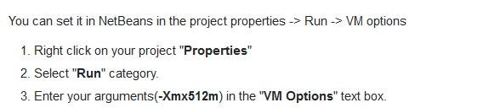
Streams de Java
● Por exemplo, vamos precisar de um método que, em certas circunstâncias, nos informe como está o nosso código a ocupar a memória da JVM. Para tal, vamos desde já acrescentar ao código da classe Trans_Caixa_Exs o método memoryUsage() que nos prestará tal serviço.
public static void memoryUsage() {
final int mByte = 1024*1024;
// Parâmetros de RunTime
Runtime runtime = Runtime.getRuntime();
System.out.println("== Utilização de Memória da JVM [MB] ==");
System.out.println("Memória Máxima RT:" + runtime.maxMemory()/mByte);
System.out.println("Memória Total JVM:" + runtime.totalMemory()/mByte);
System.out.println("Memória Livre VM:" + runtime.freeMemory()/mByte);
System.out.println("Memória Usada VM:" + (runtime.totalMemory() –
runtime.freeMemory())/mByte);
}
● Vamos também precisar de redefinir o valor mínimo e máximo da heap dos nossos ambientes de trabalho, cf. –Xms =512m ou mais e –Xmx =512m ou 1024m ou mais.

Slide 6
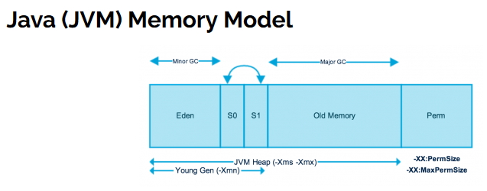
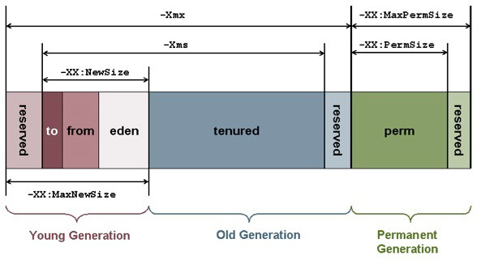
Streams de Java
Exemplo: memoryUsage();
== Valores de Utilização da HEAP [MB] ==
Memória Máxima RT:1820
Total Memory:779
Memória Livre:384
Memoria Usada:394

Slide 7
Streams de Java
Para completarmos todo o setup necessário à realização dos exercícios com Streams apresentados a seguir, resta-nos escrever o código que lê um ficheiro de texto de transacções de caixa e, depois de realizar o parsing, guarda as respectivas transacções numa List<TransCaixa>. Vamos chamar a este método setup(String fich);.
public static List<TransCaixa> setup(String nomeFich) {
List<TransCaixa> ltc = new ArrayList<>();
try (Stream<String> sTrans = Files.lines(Paths.get(nomeFich))) {
ltc = sTrans.map(l -> strToTransCaixa(l)).collect(toList());
}
catch(IOException exc) { out.println(exc.getMessage()); }
return ltc;
}
public static void main(String[] args) {
//
String nomeFich = "transCaixa1M.txt";
// memoryUsage();
Crono.start();
List<TransCaixa> ltc = setup(nomeFich);
out.println("Setup com Streams: " + Crono.stop()*1000 + " ms");
out.println("Transacções lidas Streams: " + ltc.size());
// memoryUsage();
………………..
}
main() e setup()

Slide 8
Streams de Java
Resultados:
Setup com Streams: 937.92845 ms
Transacções lidas Streams: 1000000
O método setup1() lê um ficheiro de texto de transacções de caixa para uma List<String>, e depois faz o parsing para uma List<TransCaixa>. Vamos compará-lo em performance.
public static List<TransCaixa> setup1(String nomeFich) {
List<String> lines = new ArrayList<>();
try { lines = Files.readAllLines(Paths.get(nomeFich), StandardCharsets.UTF_8); }
catch(IOException exc) { System.out.println(exc.getMessage()); }
// List<String> -> List<TransCaixa>
List<TransCaixa> lTrans = new ArrayList<>();
lines.forEach(line -> lTrans.add(strToTransCaixa(line)));
return lTrans;
}
Resultados:
Setup com List<String>: 1185.733476 ms
Transacções lidas Lists: 1000000

Slide 9
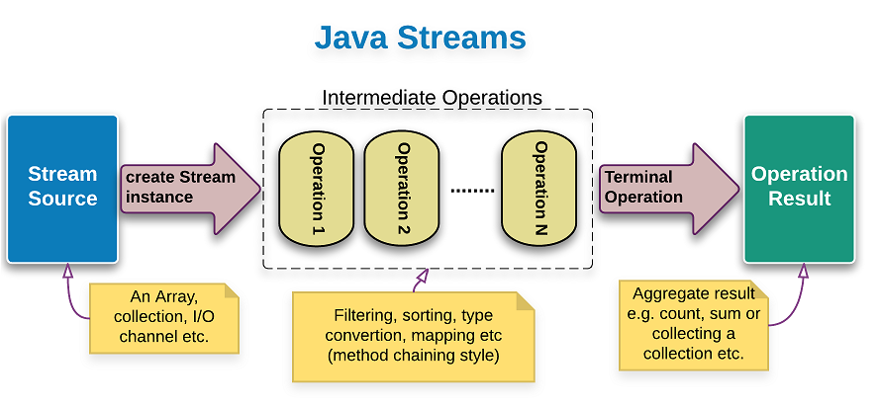
Streams de Java
A grande maioria das pipelines que vamos programar seguirão o padrão geral:
À medida que formos necessitando das diversas operações (métodos) implementados nos vários tipos de streams, analisaremos o seu funcionamento e comprovaremos certas propriedades de algumas delas, designadamente:
- A pipeline apenas é executada quando a operação terminal é invocada;
- As operações intermédias são todas lazy mas diferentes;
- Os Collectors são formas muito sofisticadas e eficazes de agregação de resultados;
- Há muitos testes de performance a realizar.

Slide 10
Streams de Java
■ Vamos começar por determinar valores globais que nos indicam a magnitude dos dados com que estamos a trabalhar. Metodologia aconselhada.
ltc.stream()
List<TransCaixa> é convertida em Stream<TransCaixa>;
Agora temos que aplicar uma transformação que converta uma TransCaixa num Double;
Temos map(Function<T, R> m) e podemos usar Lambdas; Mas também:
Temos como resultado uma DoubleStream;
.reduce(0.0, (v1, v2) -> v1 + v2); ⇔ .sum();
.mapToDouble(TransCaixa::getValor)
Podemos usar uma redução óbvia cf. reduce(T ident, DoubleBinaryOperator accum); Mas existe em DoubleStream a operação sum() que faz o mesmo.
double totalTrans = ltc.stream().mapToDouble(TransCaixa::getValor).sum();
out.println("Valor transaccionado : " + totalTrans);
Valor transaccionado : 50026863,46

Slide 11
Streams de Java
■ Valor total transaccionado . Soluções e tempos.
double totalTrans = ltc.stream()
.mapToDouble(TransCaixa::getValor)
.sum();
Total Tempo: 24.480272 ms
double totalTrans1 = lstTrans.stream()
.map(t -> t.getValor())
.reduce(0.0, (v1, v2) -> v1 + v2);
Total Tempo 1: 45.719771 ms
Function<TransCaixa, Double> daValorTrans = t -> t.getValor();
double totalTrans2 = lstTrans.stream()
.map(daValorTrans)
.reduce(0.0, (v1, v2) -> v1 + v2);
Total Tempo 2: 35.618316 ms
ToDoubleFunction<TransCaixa> valorTrans = TransCaixa::getValor;
double totalTrans3 = lstTrans.stream()
.mapToDouble(valorTrans)
.sum();
Total Tempo 3: 40.239496 ms
Crono.start();
código da solução
out.println(Crono.stop());
■ Temos muito microbenchmarking para fazer !!

Slide 12
Streams de Java
■ Existem transacções de valor 0.0?
boolean haZeros = ltc.stream().anyMatch(t -> t.getValor() == 0.0);
out.println("Trans. Zero = " + haZeros);
Trans. Zero = false
■ Número total de caixas que registaram transacções. Número da 1ª e da última.
Crono.start();
SortedSet<String> caixas = ltc.stream()
.map(TransCaixa::getCaixa)
.collect(toCollection(TreeSet::new));
out.println(Crono.stop()*1000);
out.println("Total de Caixas: " + caixas.size());
caixas.clear();
out.println("Caixas desde a nº " + caixas.first() + " a " + caixas.last());
Total de Caixas: 50
Caixas desde a nº 1 a 9 74.31971 ms
List<Integer> caixas1 = ltc.stream()
.map(t -> Integer.valueOf(t.getCaixa()))
.distinct()
.sorted( (i1,i2) -> i1.compareTo(i2) )
.collect(toList());
out.println("Total de Caixas: " + caixas1.size());
out.println("Caixas: " + caixas1.get(0) + " a " + caixas1.get(caixas1.size()-1));
caixas.clear();
Total de Caixas: 50
Caixas: 1 a 50 62.092223 ms
Errado !

Slide 13
Streams de Java
▶ Veja-se como pequenas más decisões degradam a performance !
List<Integer> caixas2 = ltc.stream()
.map(t -> Integer.valueOf(t.getCaixa()))
//.distinct()
.sorted( (i1,i2) -> i1.compareTo(i2) )
.distinct()
.collect(toList());
out.println(Crono.stop()*1000);
out.println("Total de Caixas: " + caixas1.size());
out.println("Caixas2: " + caixas2.get(0) + " a " + caixas2.get(caixas1.size()-1));
caixas.clear();
Total de Caixas: 50
Caixas: 1 a 50 62.092223 ms ------>> 167.740286 ms
▶ E como boas decisões podem melhorar a performance !
Supplier<SortedSet<Integer>> supplyTreeSetInt =
() -> new TreeSet<>((i1,i2) -> i1.compareTo(i2));
SortedSet<Integer> caixas3 = ltc.stream()
.map(t -> Integer.valueOf(t.getCaixa()))
.distinct()
.collect(toCollection(supplyTreeSetInt));
out.println(Crono.stop()*1000);
out.println("Total de Caixas: " + caixas3.size());
out.println("Caixas3: " + caixas3.first() + " a " + caixas3.last());
43.753558 ms

Slide 14
Streams de Java
■ Obter dados estatísticos sobre os valores das transacções.
DoubleSummaryStatistics stats1 = ltc.stream()
.mapToDouble(TransCaixa::getValor)
.summaryStatistics();
DoubleSummaryStatistics stats2 = ltc.stream()
.collect(summarizingDouble(TransCaixa::getValor));
Stats com DoubleStream: 0.032667105
DoubleSummaryStatistics{count=1000000, sum=50026863,460000, min=0,100000, average=50,026863, max=99,990000}
Stats com Collector: 0.029973298
DoubleSummaryStatistics{count=1000000, sum=50026863,460000, min=0,100000, average=50,026863, max=99,990000}
■ Número de transacções de valor entre valMin e valMax ([valMin, valMax]). Generalizar a solução usando funções.
Function<Double, Predicate<TransCaixa>> valTransMaiorQue = val -> t -> t.getValor() >= val;
Function<Double, Predicate<TransCaixa>> valTransMenorQue = val -> t -> t.getValor() <= val;
BiFunction<Double, Double, Predicate<TransCaixa>> predValTransMaiorOuMenorQue =
(val1, val2) -> valTransMaiorQue.apply(val1).and(valTransMenorQue.apply(val2));
final double valMin = 13.5; final double valMax = 20.0;
long numTrans = ltc.stream()
.filter(t -> predValTransMaiorOuMenorQue.apply(valMin, valMax).test(t))
.count();

Slide 15
Streams de Java
■ Verificar se existem códigos de transacções em duplicado.
List<String> codTrans1 = ltc.stream()
.map(TransCaixa::getTrans)
.collect(toList());
List<String> codTrans2 = ltc.stream()
.map(TransCaixa::getTrans)
.distinct()
.collect(toList());
out.println("Tempo Cods. Distintos1: " + Crono.stop()*1000);
out.println("Cods. Duplicados1: " + (codTrans1.size() - codTrans2.size()));
Tempo Cods. Distintos1: 274.855696
Cods. Duplicados1: 0
long todosCods = ltc.stream()
.map(TransCaixa::getTrans)
.count();
long distintosCods = ltc.stream()
.map(TransCaixa::getTrans)
.distinct()
.count();
out.println("Tempo Cods. Distintos2: " + Crono.stop());
out.println("Cods. Duplicados2: " + (todosCods - distintosCods));
Tempo Cods. Distintos2: 241.794359
Cods. Duplicados2: 0

Slide 16
Streams de Java
■ Gama de valores de Data/Tempo das transacções, ou seja, a primeira e a última do ano. Criar os Comparator<LocalDateTime>, Comparator<LocalDate> e Comparator<TransCaixa> por data, que possam vir a ser necessários para comparar TemporalAccessors e TransCaixa. Defini-los como métodos static.
Comparator<LocalDate> compMenorData =
(LocalDate ld1, LocalDate ld2) -> { if(ld1.equals(ld2)) return 0;
else if(ld1.isBefore(ld2)) return -1;
else return 1 ;
};
Comparator<LocalTime> compMenorTime =
(LocalTime lt1, LocalTime lt2) -> { if(lt1.equals(lt2)) return 0;
else if(lt1.isBefore(lt2)) return -1;
else return 1 ;
};
Comparator<TransCaixa> transPorData =
(TransCaixa tc1, TransCaixa tc2) -> { LocalDateTime ldt1 = tc1.getData();
LocalDateTime ldt2 = tc2.getData();
if(ldt1.equals(ldt2)) return 0;
else if(ldt1.isBefore(ldt2)) return -1;
else return 1 ;
};

Slide 17
Streams de Java
■ Gama de valores de Data/Tempo das transacções, ou seja, a primeira e a última do ano.
// TRANSACÇOES ORDENADAS POR DATA: JAVA7
SortedSet<TransCaixa> transOrdData = new TreeSet<>(transPorData);
transOrdData.addAll(ltc);
out.println(transOrdData.first() + " - " + transOrdData.last());
Trans: T5149207/25/91.1/2017-01-01T00:00 - Trans: T1217566/19/62.88/2017-12-31T23:59
1212.526511 ms
List<TransCaixa> transOrdData2 =
ltc.stream()
.sorted(transPorData)
.collect(toList());
out.println(transOrdData2.get(0) + " - " + transOrdData2.get(transOrdData2.size()-1));
Trans: T5149207/25/91.1/2017-01-01T00:00 - Trans: T1217566/19/62.88/2017-12-31T23:59
888.608125 ms
// COM TreeSet + Comparator de DATAS
Supplier<SortedSet<TransCaixa>> supplyTreeSetTcx = () -> new TreeSet<>(transPorData);
SortedSet<TransCaixa> transOrdData3 = ltc.stream()
.collect(toCollection(supplyTreeSetTcx));
out.println(transOrdData3.first() + " - " + transOrdData3.last());
Trans: T5149207/25/91.1/2017-01-01T00:00 - Trans: T1217566/19/62.88/2017-12-31T23:59
1242.711111 ms

Slide 18
Streams de Java
■ Considerando apenas as primeiras 500 transacções do ano, determinar a sua distribuição por caixas.
Versão 1: Map<String, List<TransCaixa>> Versão2: Map<String, Long> c/ contagem.
Map<String, List<TransCaixa>> tabCxTrans500 =
ltc.stream()
.sorted(transPorData)
.limit(500)
.collect(groupingBy(TransCaixa::getCaixa));
tabCxTrans500.forEach((cx, ltcx) -> out.println("Caixa " + cx + " #Trans: " + ltcx.size()));
Caixa 44 #Trans: 13
Caixa 45 #Trans: 15 857.906436 ms
Caixa 46 #Trans: 8
Map<String, Long> tabNumTransCaixa =
ltc.stream()
.collect(groupingBy(TransCaixa::getCaixa, TreeMap::new, counting()));
tabNumTransCaixa.forEach( (cx, nt) -> out.println("Caixa: " + cx + " --> " + nt));
Caixa: 44 --> 13
Caixa: 45 --> 15 853.230004
Caixa: 46 --> 8

Slide 19
Streams de Java
■ Criar uma TestBox que realize benchmarking a dado código, e que possua as seguintes características e requisitos:
● Seja o mais genérica possível quanto à forma como recebe o código a testar como parâmetro;
● Numa primeira tentativa a TestBox devolve sempre um Double correspondente ao elapsed time do teste, medido em nanosegundos;
● A TestBox poderá aceitar um parâmetro do tipo Optional<PrintWriter>. Se este parâmetro tiver um valor, um texto dado como parâmetro deverá ser escrito na PrintWriter juntamente com o tempo do teste;
● A TestBox na sua versão final deverá dar como resultado um par contendo o resultado do código (um objecto qualquer) e o tempo do teste (Double);
● A TestBox deverá executar o código 3 vezes (warmup) antes de realizar a execução final, da qual será tomado o tempo do teste;
● A TestBox deverá produzir o menor “lixo” possível na heap da JVM.

Slide 20
Streams de Java
❶ Uma solução como a apresentada a seguir é uma solução que apenas consiste em criar um método que dada uma List<TransCaixa> a vai processar usando streams e devolve um double. Encapsulámos uma situação particular num método, nada mais. Outras situações implicarão outros métodos. Não é genérica, etc. Não serve !
public static double teste(List<TransCaixa> ltc) {
Crono.start();
ToDoubleFunction<TransCaixa> valorTrans = TransCaixa::getValor;
double totalTrans = ltc.stream().mapToDouble(valorTrans).sum();
out.println(Crono.stop());
return totalTrans;
}
❷ Comecemos por pensar na assinatura do método que deverá ser suficientemente genérico para testar qualquer pedaço de código e devolver o tempo de tal execução. Deverá ser algo como:
public static Double testeBox( código a testar no método );
Como passar um pedaço de código como parâmetro de entrada de um método e depois realizar a sua avaliação/execução quando necessário ?
• Método? Instância de uma classe? Não!
• Lambda? Sim!

Slide 21
Streams de Java
❸ A questão seguinte é pensarmos que tipo de lambda será o mais adequado. Pretendemos passar como parâmetro um pedaço que código que seja avaliado e dê um resultado. Então a escolha é óbvia: Supplier<R> sendo R o resultado a obter do código.
Vejamos um exemplo concreto:
Código:
DoubleSummaryStatistics stats =
ltc.stream().mapToDouble(TransCaixa::getValor).summaryStatistics();
Supplier<DoubleSummaryStatistics> dsStatsSupplier =
() -> ltc.stream().mapToDouble(TransCaixa::getValor).summaryStatistics();
Método:
public static Double testeBox(Supplier<DoubleSummaryStatistics> supplier) {
Crono.start();
DoubleSummaryStatistics resultado = supplier.get();
return Crono.stop();
}
Invocação e resultado:
double tempo = testeBox(dsStatsSupplier);
ou
out.println("Stats Time Box: " + testeBox(dsStatsSupplier));
Problema: Esta testeBox apenas funciona para este tipo de Supplier<>. Generalizar!

Slide 22
Streams de Java
❹ Precisamos então de uma testeBox mais genérica. Vamos generalizar o tipo do parâmetro de entrada para Supplier<? extends R>. Teremos então o seguinte esqueleto:
public static <R> Double testeBoxGen(Supplier<? extends R> supplier) {
Crono.start();
R resultado = supplier.get();
return Crono.stop();
}
Código:
Optional<TransCaixa> tcFirst = ltc.stream().sorted(transPorData).findFirst();
Supplier<Optional<TransCaixa>> firstSupplier =
() -> ltc.stream().sorted(transPorData).findFirst();
Invocação e resultado:
Double tempo = testeBoxGen(firstSupplier);
ou
out.println("TesteBox Tempo: " + testeBoxGen(dsStatsSupplier));
Problema: Esta testeBoxGen “perde” o resultado da execução do código. Generalizar!

Slide 23
Streams de Java
❺ Precisamos agora de uma testeBox mais genérica relativamente ao seu resultado. Pretendemos que a testeBox devolva um Double que representa o tempo medido, e um R que representa o resultado da execução do supplier. O resultado deverá ser um par (Double, R).
▶ Para evitarmos ter que programar uma classe genérica Pair<T,U>, vamos usar uma das três classes genéricas de Java que permitem a representação de pares:
Map.Entry<K,V>, AbstractMap.SimpleEntry<T,U>, AbstractMap.SimpleImmutableEntry<T,U>
▶ Vamos usar AbstractMap.SimpleEntry<T,U> com os métodos getKey() e getValue().
❻ Teremos então a nova definição de testeBoxGen, muito mais genérica.
public static <R> SimpleEntry<Double,R> testeBoxGen(Supplier<? extends R> supplier) {
Crono.start();
R resultado = supplier.get();
Double tempo = Crono.stop();
return new SimpleEntry<Double,R>(tempo, resultado);
}

Slide 24
Streams de Java
Vejamos um exemplo concreto da sua utilização:
Código:
Map<String, Double> tabCaixaValor =
ltc.stream().collect(groupingBy(TransCaixa::getCaixa,summingDouble(TransCaixa::getValor)));
Supplier<Map<String, Double>> mapSupplier = () ->
ltc.stream().collect(groupingBy(TransCaixa::getCaixa,summingDouble(TransCaixa::getValor)));
Invocação e resultados:
SimpleEntry<Double,Map<String,Double>> res = testeBoxGen(mapSupplier);
out.println("TesteBox Tempo: " + res.getKey()*1000);
TesteBox Tempo: 48.81275
out.println(res.getValue().values().stream().max( (d1,d2) -> d1.compareTo(d2)));
Optional[1017323.0]
❻ Vamos agora introduzir “warmup” na testeBox e verificar os tempos.

Slide 25
Streams de Java
Teremos:
public static <R> SimpleEntry<Double,R> testeBoxGenW(Supplier<? extends R> supplier) {
// warmup
for(int = 1 ; i <= 3; i++) supplier.get();
System.gc(); // invoca garbage collector
Crono.start();
R resultado = supplier.get();
Double tempo = Crono.stop();
return new SimpleEntry<Double,R>(tempo, resultado);
}
SimpleEntry<Double,Map<String,Double>> res = testBoxGen(mapCodeSupplier);
out.println("Tempo testeBoxGen " + (res.getKey()*1000));
out.println(res.getValue().values().stream().max( (d1,d2) -> d1.compareTo(d2)));
SimpleEntry<Double,Map<String,Double>> res1 = testeBoxGenW(mapCodeSupplier);
out.println("Tempo testeBoxGenW " + (res1.getKey()*1000));
out.println(res1.getValue().values().stream().max( (d1,d2) -> d1.compareTo(d2)));
Tempo testeBoxGen 49.740068
Optional[1017323.0]
Tempo testeBoxGenW 37.362857 26% 
Optional[1017323.0]
☑ Impressionante o processamento que foi feito numa única linha de código !

Slide 26
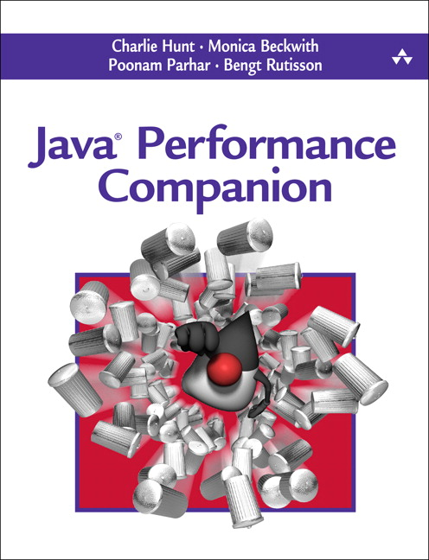
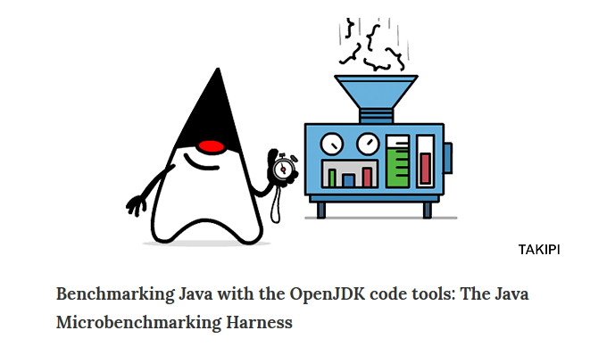
Streams de Java
■ Temos assim uma TestBox bastante genérica que realiza microbenchmarking a dado código, desde que este seja fornecido através de um Supplier<>. A partir deste modelo várias modificações poderão ser facilmente introduzidas em função das necessidades, por exemplo:
● A TestBox poderá aceitar um parâmetro do tipo Optional<PrintWriter>. Se este parâmetro tiver um valor, um texto dado como parâmetro deverá ser escrito na PrintWriter juntamente com o tempo do teste;
Java Microbenchmarking - JMH
https://blog.takipi.com/java-9-code-tools-a-hands-on-session-with-the-java-microbenchmarking-harness/

Slide 27
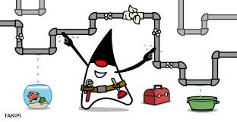
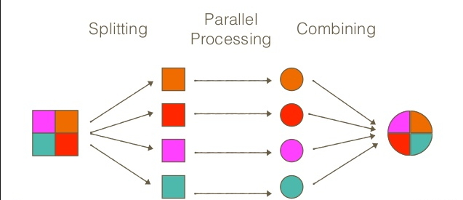
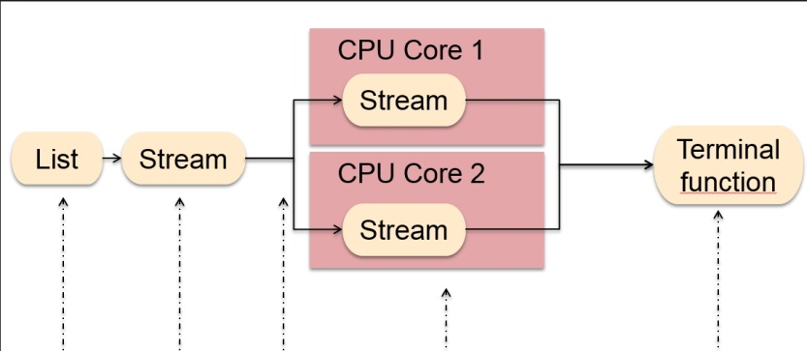
Streams de Java
■ Vamos programar mais algumas pipelines sequenciais e realizar benchmarking. Depois de introduzirmos alguns conceitos básicos do processamento paralelo de streams em Java, passaremos a programar com streams paralelas e realizaremos comparações de tempos.
■ Veremos em que circunstâncias o processamento paralelo de streams em Java pode compensar o “peso” de se criarem “threads”. Como veremos, é tudo muito mais do que apenas escrever parallelStream() e ver os tempos a diminuir (ou não !!).

